Slide 1
DAUGIAFUNKCĖS SPORTO SALĖS STATYBA ROKIŠKYJE
Rokiškio rajono savivaldybė
Notes:
Spustelėkite norėdami įtraukti pastabų

Slide 2
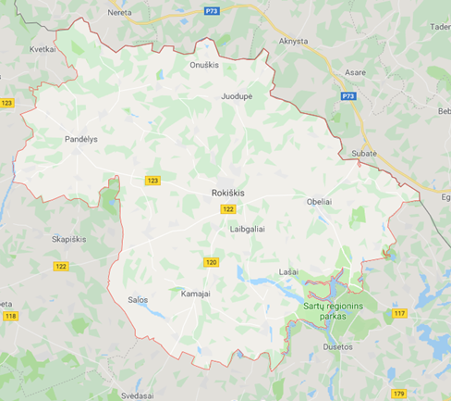
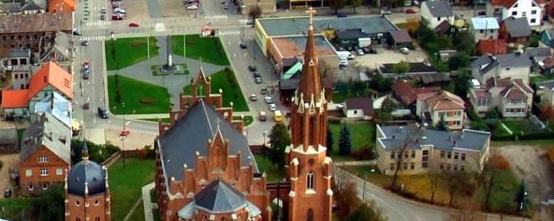
Rokiškio rajono savivaldybė
Administracinis teritorinis vienetas šiaurės rytų Lietuvoje, pasienyje su Latvija. Centras – Rokiškis.
Plotas: 1 807 km²
Gyventojų (2018 m.): 29472
Gyventojų tankumas: 20,4 žm./km²
Miestai: Obeliai; Pandėlys; Rokiškis
Atstovaujamoji valdžia – Rokiškio rajono savivaldybės taryba, vykdomoji valdžia – Rokiškio rajono savivaldybės administracija.

Slide 3
Daugiafunkcės sporto salės statyba Rokiškyje
Projekto tikslas
Pagerinti sporto paslaugų kokybę Rokiškyje, vykdant sporto objektų plėtrą
Projekto uždavinys
Įgyvendinti sporto infrastruktūros plėtrą Rokiškyje
Rokiškio rajono savivaldybės administracija atsakinga už projekto rengimo ir administravimo veiklas, projekto įgyvendinimą, projekto rezultatus ir jų tinkamą naudojimą bei išsaugojimą. Investicijos, būtinos šiam projektui įgyvendinti, niekada nebuvo, nėra ir nebus įtrauktos į kelių skirtingų projektų biudžetus. Teritorinė projekto apimtis yra Rokiškio rajono savivaldybė, nes viešoji paslauga bus teikiama Rokiškio mieste. Įgyvendinus projekto veiklą, bus pastatyta daugiafunkcinė sporto salė Rokiškyje ir tai tiesiogiai paveiks Rokiškio rajono savivaldybės gyventojus, lems kūno kultūros ir sporto paslaugų kokybės gerėjimą, sportavimo, aktyvaus laisvalaikio poreikių patenkinimą.

Slide 4
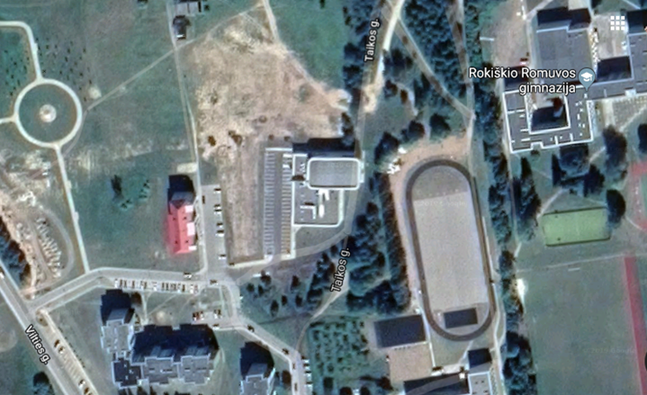
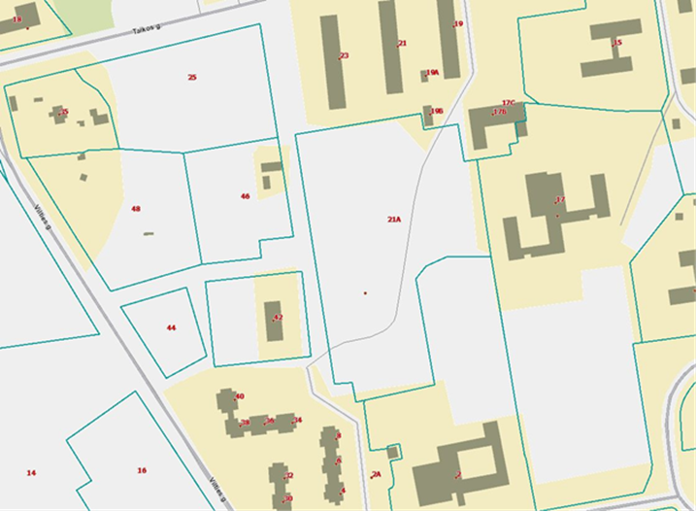
Projekto teritorija
Žemės sklypas (Taikos g. 21A, Rokiškis) užima 2,6432 ha plotą. Šiame sklype 2018 metais yra baigtas statyti Rokiškio baseinas (užstatytas plotas – 1510 kv. m.), kurio tikslai yra: 1) teikti baseinų, saunų ir pirčių, laisvalaikio, sveikatos ir kitas paslaugas visuomenei, organizuoti sportinius ir pramoginius renginius, plėtoti ir tobulinti teikiamų paslaugų infrastruktūrą, užtikrinti jų kokybę ir efektyvumą; 2) vykdyti neformalųjį vaikų ir suaugusiųjų švietimą ir (ar) formalųjį švietimą papildantį ugdymą; 3) profesionaliai įgyvendinti numatytas sveikatos, socialinės gerovės, reklamos srities paslaugas, skatinti laisvalaikio paslaugų ir pramogų plėtrą; 4) vykdyti jaunimo užimtumo programą; 5) dalyvauti miesto, regiono, šalies ir tarptautiniuose renginiuose; 6) skatinti įsijungti į aktyvią sportinę veiklą asmenis, turinčius specialiuosius poreikius ar fizinę negalią; 7) propaguoti kūno kultūrą ir sportą; 8) prisidėti prie Rokiškio rajono turizmo sektoriaus infrastruktūros plėtojimo, teikiant laisvalaikio praleidimo, aktyvaus poilsio, sporto bei sveikatinimo paslaugas šalies ir užsienio gyventojams; 9) sukurti materialinę infrastruktūrą, reikalingą sveikatingumo, rekreacijos ir sporto, aktyvaus poilsio ir laisvalaikio praleidimo paslaugų teikimui.

Slide 5
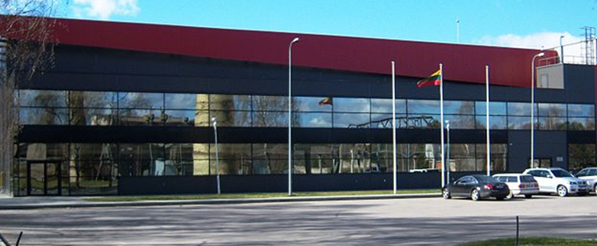
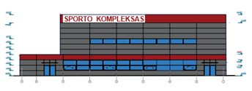
Bendrieji statinio rodikliai
Bendras plotas – 2.456,19 m2
Pastato tūris – 28.922,26 m3
Pastato aukštis – 12,70 m
Užstatymo plotas – 3079,44 m2
Preliminari vertė-2964467,27 Eur

Slide 6
Patalpų eksplikacija :
Daugiafunkcė sporto salė– 1.617,22 m²
Imtynių salė- 154,41 m²
Sunkiosios atletikos ir treniruoklių salė - 167,30 m²
Gydytojo, masažo kabinetas - 51,02 m²
Sportininkų persirengimo patalpos (vyrai) – 40,61 m²
Sportininkų persirengimo patalpos (moterys) – 40,80 m²
Sanitariniai mazgai, pritaikyti ŽN – 8,21 m²
Sanitariniai mazgai, dušai sportininkams – 21,70 m²
Teisėjų, trenerių persirengimo patalpa - 12,69 m²
Sanitariniai mazgai, dušai teisėjams, treneriams – 5,81 m²
Inventoriaus, pagalbinės patalpos – 87,92 m²
Sanitarinis mazgas lankytojams (moterys) – 32,85 m²
Sanitarinis mazgas lankytojams (vyrai) – 41,23 m²
Koridoriai, kitos patalpos – 174,42 m²

Slide 7
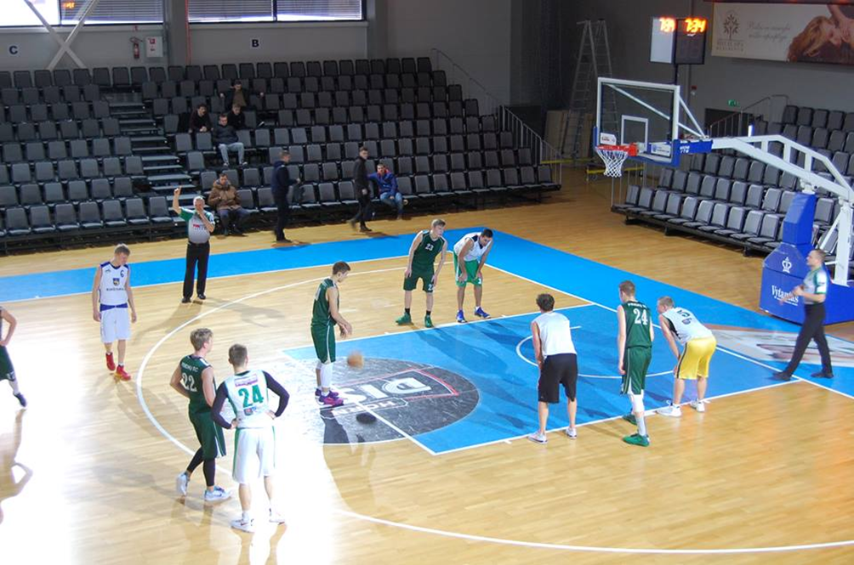
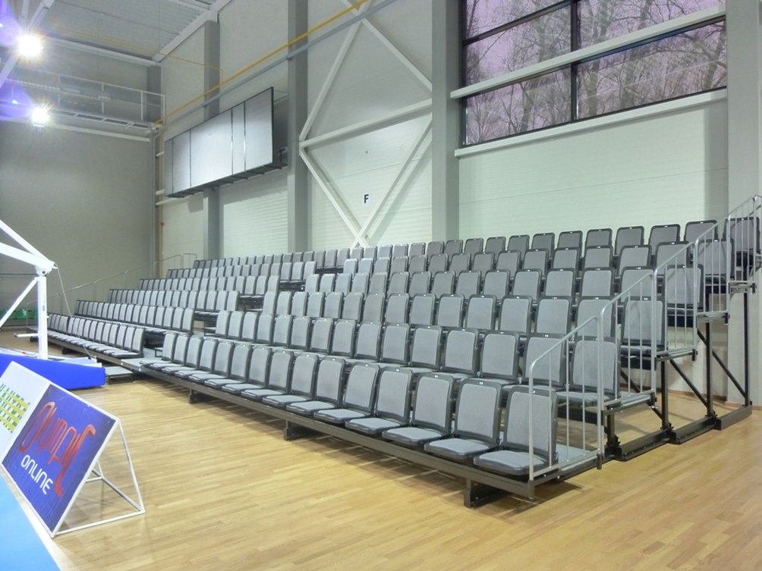
Bendrieji statinio rodikliai
Bendras maksimalus žmonių skaičius patalpose - 650
Projektinis žiūrovų sėdimų vietų skaičius – 432 (transformuojamos tribūnos)
Sportuojančių asmenų skaičius – 200
Aptarnaujančio personalo – 18 žmonių

Slide 8
Daugiafunkcinės sporto salės pritaikomumas :
Daugiafunkcė sporto salė– 1.617,22 m² :
Krepšinio aikštelė 15,0 m x 28,0 m;
Rankinio aikštelė 20,0 m x 40,0 m;
Salės futbolo aikštelė 25,0 m x 42,0 m;
Treniruočių aikštelės (2 krepšinio aikštelės);
Tinklinio aikštelė 9,0 m x 18,0 m;
Lauko teniso aikštelė 10,97 mx 23,77 m;
Masinių renginių, koncertų, pasirodymų vykdymas.
Imtynių salė- 154,41 m²:
Graikų – romėnų imtynių,
laisvųjų imtynių, dziudo,
kitų kovos menų treniruotėms ir varžyboms;
Jogos užsiėmimams, meditacijai, kūno tempimui - apšilimui prieš varžybas;
Sportinių šokių treniruotėms.
Sunkiosios atletikos ir treniruoklių salė - 167,30 m²
Sunkiosios atletikos treniruotėms ir varžyboms;
Fizinio pasiruošimo, fitneso, kardio užsiėmimams.

Slide 9
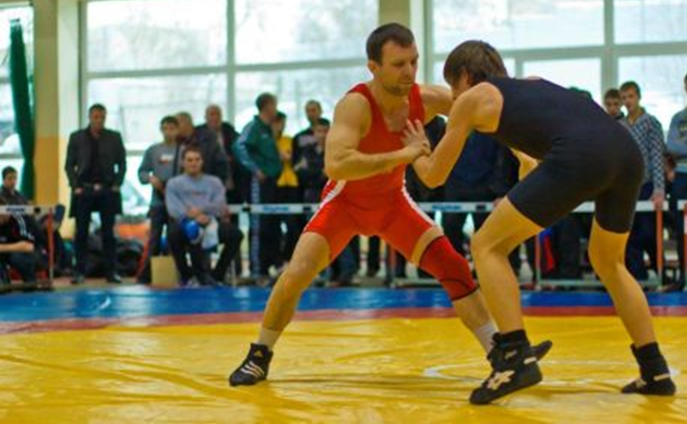
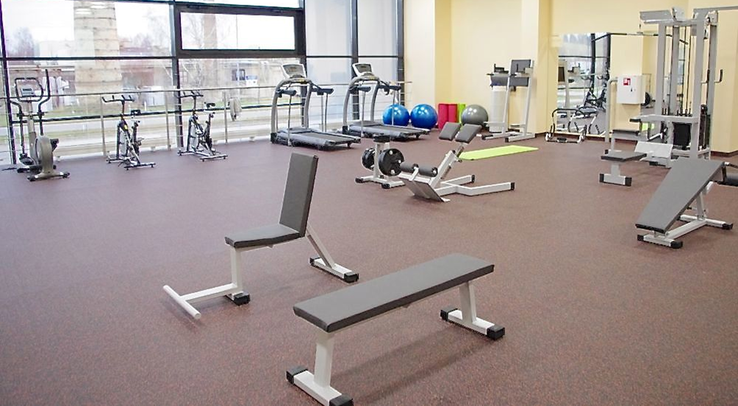
Investicijos į objekto statybą :
Sklypo paruošimo, sutvarkymo darbai – 119,62 tūkst. Eur;
Statinio konstrukcijos – 1.081,53 tūkst. Eur;
Pastato apdaila – 452,52 tūkst. Eur;
Vidaus vandentiekis, nuotekos – 63,76 tūkst. Eur;
Šildymas, vėdinimas, vėsinimas – 323,81 tūkst. Eur;
Elektrotechnika – 179,20 tūkst. Eur;
Elektroniniai ryšiai – 6,86 tūkst. Eur;
Apsauginė signalizacija – 22,01 tūkst. Eur;
Gaisrinė signalizacija – 14,72 tūkst. Eur;
Sporto įranga ir priemonės – 261,45 tūkst. Eur;
Lauko inžineriniai tinklai – 107,64 tūkst. Eur;
Alternatyvūs energijos šaltiniai – 190,18 tūkst. Eur;
Inžinerinės paslaugos – 141,17 tūkst. Eur.
VISO: apie 2964,47 Eur.

Slide 10
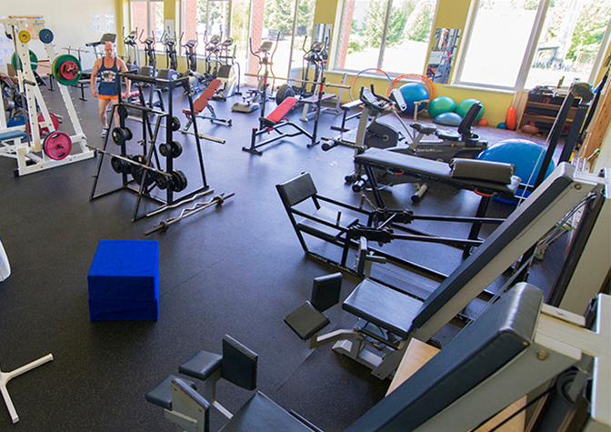
Projekto naudos gavėjai :
Galima išskirti pagrindines tikslines grupes, kurios gaus tiek tiesioginę, tiek netiesioginę naudą:
1. Rokiškio rajono savivaldybės gyventojai. Tikslinės grupės dydis – 28728 asmenys (remiantis 2019 m. pradžios Lietuvos statistikos departamento išankstiniais duomenimis), iš kurių tiesioginiai naudos gavėjai yra:
Sportuojantys Rokiškio rajono savivaldybėje asmenys – 2147 asmenys (remiantis 2017 m. Kūno kultūros ir sporto departamento duomenimis);
Treneriai – 17 asmenų (remiantis 2017 m. kūno kultūros ir sporto departamento duomenimis);
Savanoriai – 133 asmenys (remiantis 2017 m. Kūno kultūros ir sporto departamento duomenimis);
Sporto varžybų ir pramoginių renginių dalyviai – 10172 asmenys (remiantis 2017 m. Kūno kultūros ir sporto departamento duomenimis);
Mokiniai, lankantys kūno kultūros pamokas Rokiškio rajono savivaldybėje – 3185 asmenys (remiantis 2017-2018 m. Lietuvos statistikos departamento duomenimis).
Rokiškio rajono kūno kultūros ir sporto centras.

Slide 11
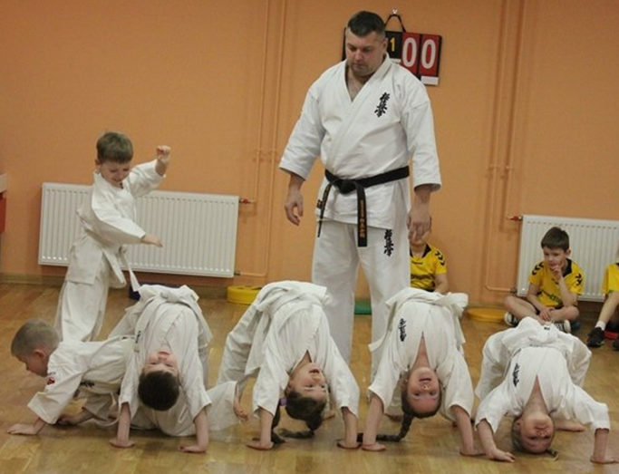
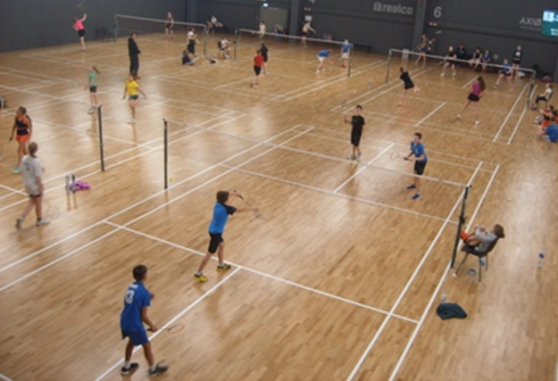
Veiklos pajamos :
Projekto veiklos pajamos – pajamos, kurios yra tiesiogiai gaunamos iš vartotojų už prekes ir (arba) paslaugas, kurios sukuriamos įgyvendinant projektą, pavyzdžiui: vartotojų tiesiogiai mokami mokesčiai už naudojimąsi infrastruktūra.
Numatomos pajamos:
Iš sporto salės nuomos. Daroma prielaida, kad nuomai per metus būtų skirta 1800 valandų, o nuomos vidutinė kaina būtų 20,00 Eur už valandą. Taigi per metus nuo 2023 m. metinės pajamos iš nuomos siektų 36000 Eur.
Pajamos iš renginių. Vieno renginio kaina vidutiniškai sieks 10 Eur. Daroma prielaida, kad iš planuojamų sporto salėje surengti 50 varžybų/renginių per metus 40 proc. bus mokami, t. y. 20 varžybų/renginių. Jei vieno renginio žiūrovų skaičius sieks 432 asmenys, tai per metus pajamos iš renginių sudarys 86400 Eur (20 renginių x 432 asmenų x 10 Eur = 86400 Eur).
Pajamos iš sporto užsiėmimų sudarytų apie 1000 Eur per mėnesį, 10 mėn. vykdomi vaikams sporto užsiėmimai, tai per metus 10000 Eur.

Slide 12
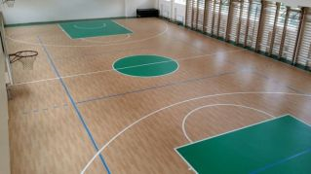
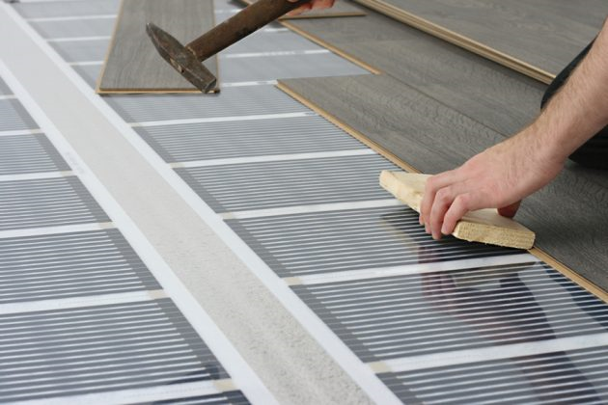
Projekto trukmė ir etapai :
Projekto įgyvendinimas apims 36 mėn., t. y. nuo 2020 m. sausio mėn. pradžios iki 2022 m. gruodžio mėn. pabaigos.
Negavus reikalingo finansavimo projekto įgyvendinimo pradžia atitinkamai gali koreguotis, tačiau bendras projekto įgyvendinimo terminas/ laikotarpis neturėtų kisti.
Šis laikotarpis yra realus visiems numatytiems rangos ir kitiems darbams atlikti.
Projektas į etapus skirstomas nebus.

Slide 13
Investuotojai laukiami !
Kontaktai pasiteiravimui:
Rokiškio rajono savivaldybė
Respublikos g. 94, LT-42136, Rokiškis
Tel. (8 458) 71 233, faks. (8 458) 71 420
Įstaigos kodas 188772248
El. paštas: savivaldybe@post.rokiskis.lt
Strateginio planavimo, investicijų ir viešųjų pirkimų skyrius
Tel. (8 458) 71 407, mob. 8 698 38826
El. paštas: v.meciukoniene@post.rokiskis.lt

